Slide 1
Sportanalitika
Milestone 6 – Vizualizáció és szervertanítás

Slide 2
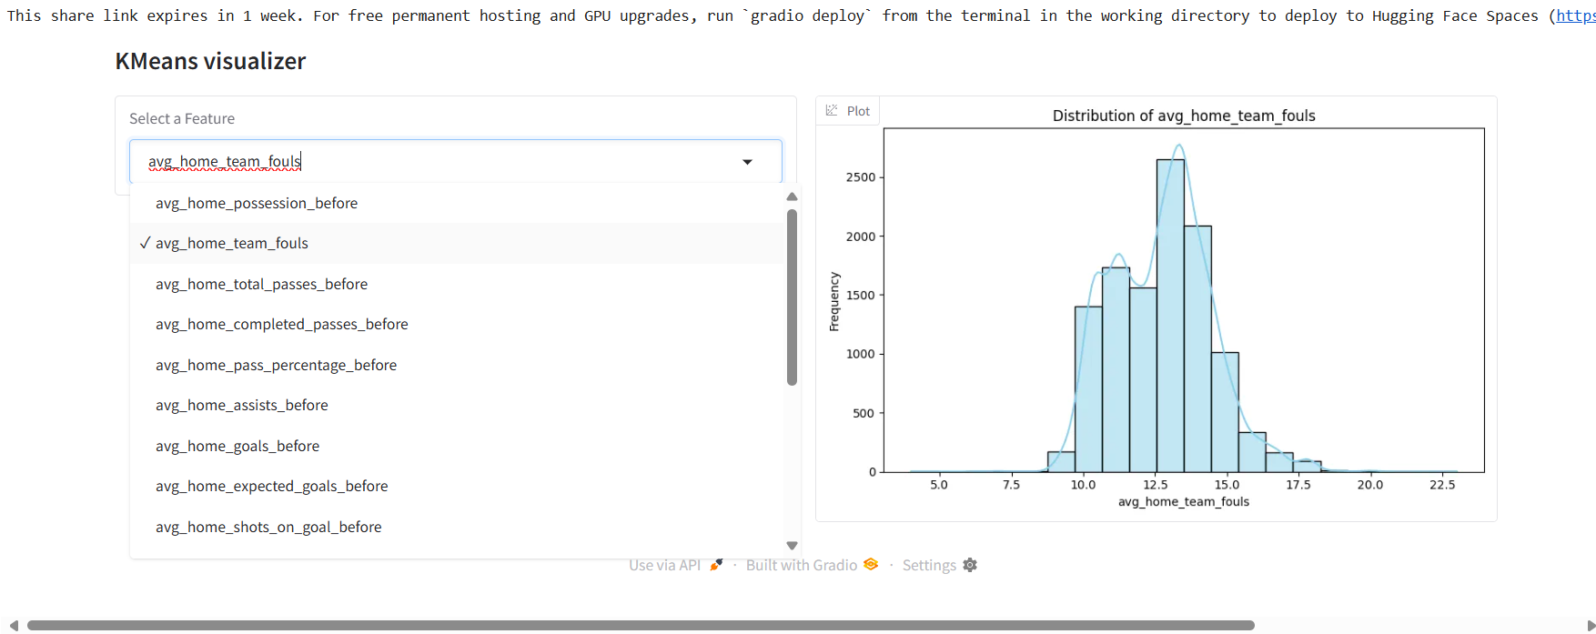
Gradio hsználata adatvizualizációhoz

Slide 3
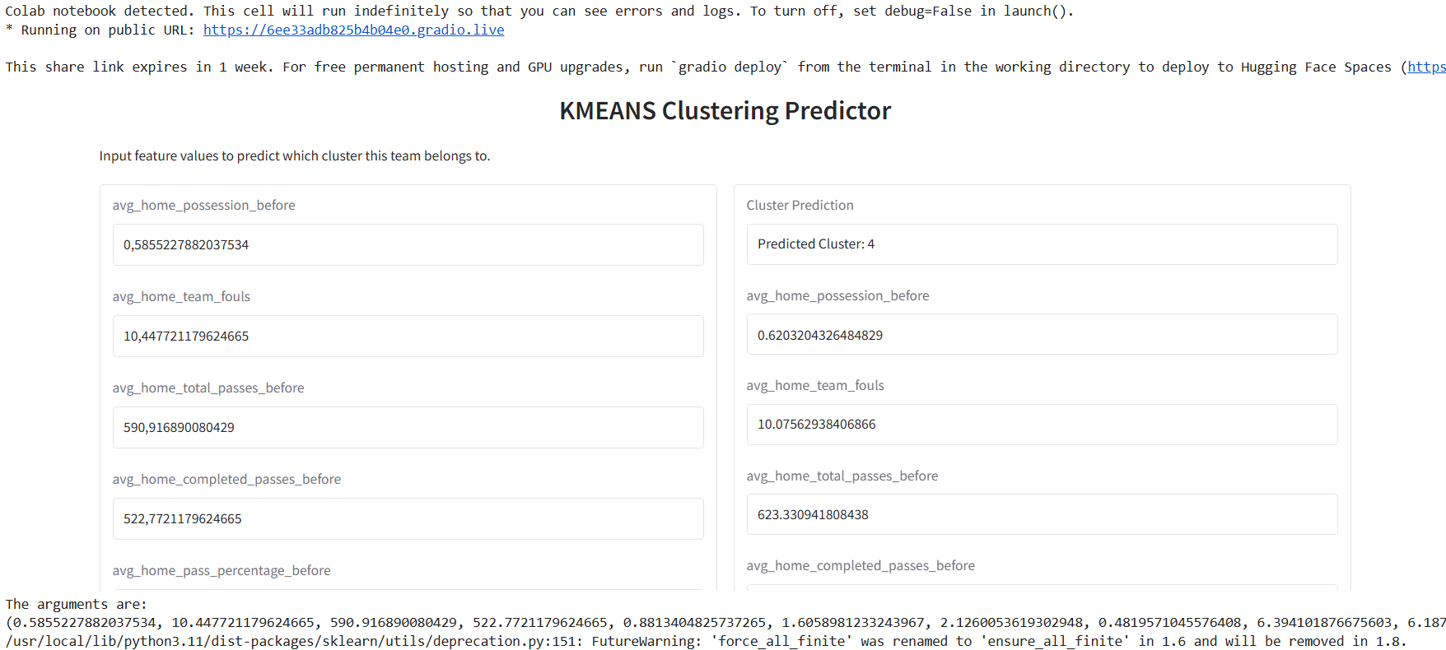
Gradio hsználata adatvizualizációhoz

Slide 4
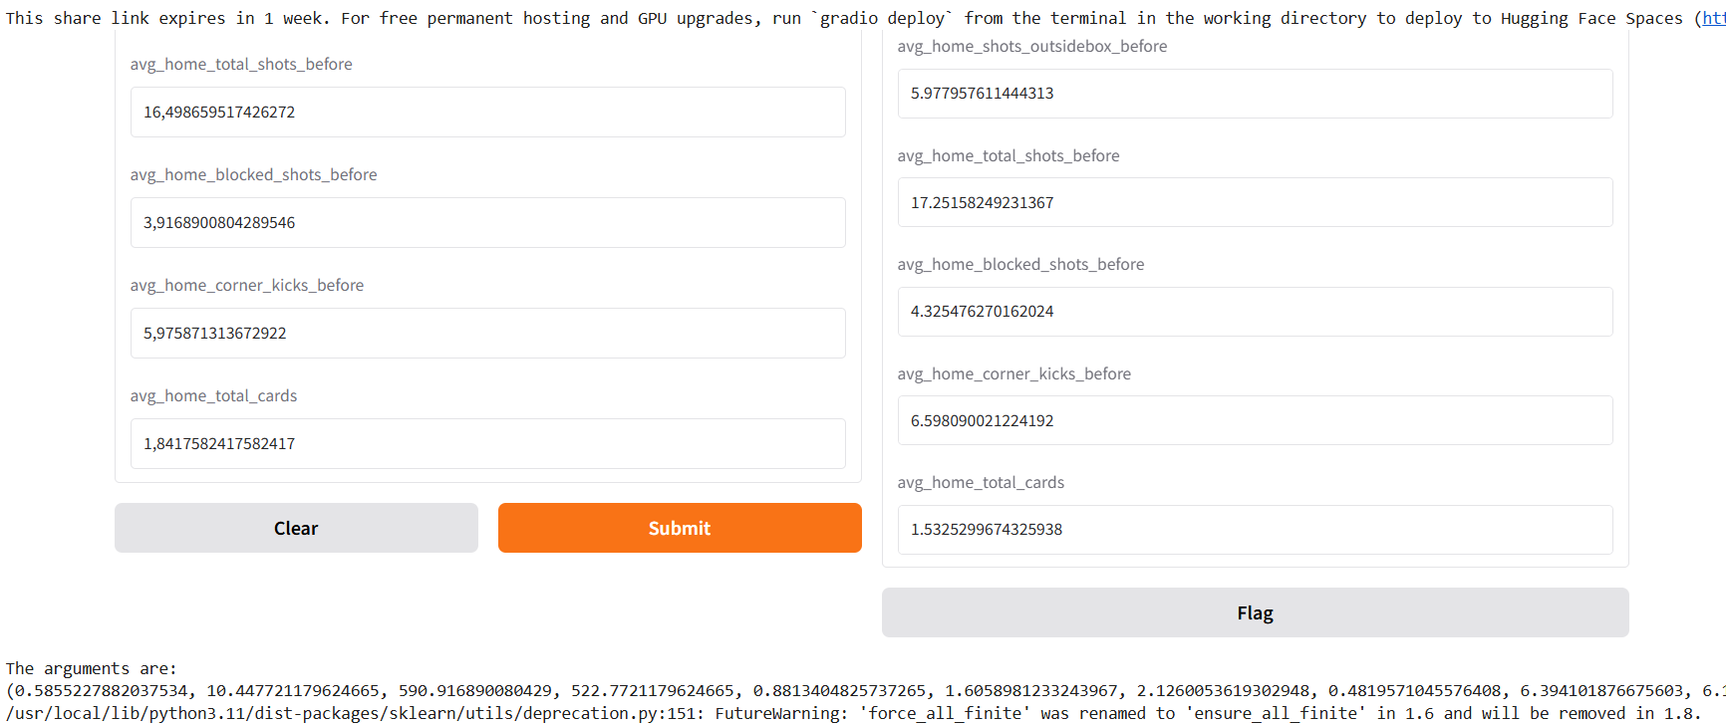
Gradio hsználata adatvizualizációhoz

Slide 5
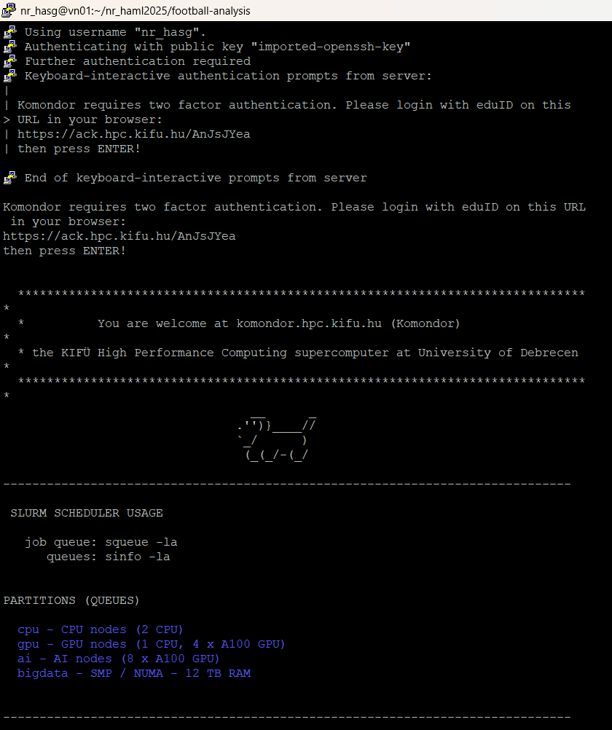
Futtatás komonodor-on

Slide 6
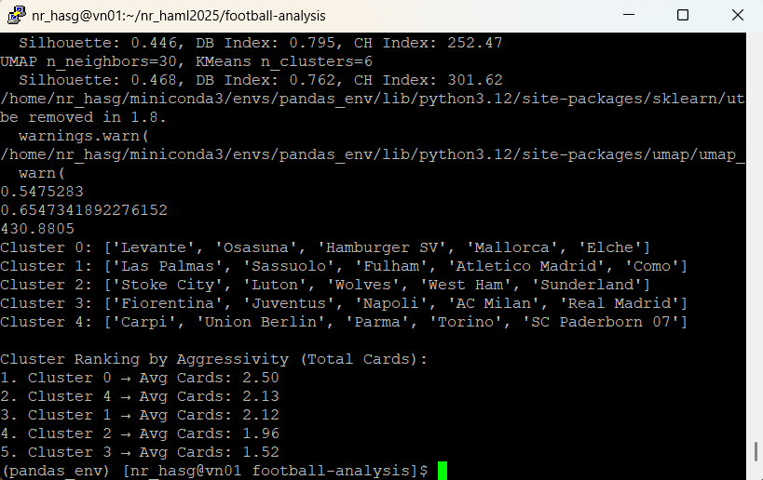
Futtatás komonodor-on

